Slide 1
两性交往
学辅中心提供

Slide 2
我俩是朋友或情侣
我跟他（她），已经认识几年了，虽然我们很要好，就像朋友一样，但～在我心里~早已充满着对他（她）深深的喜欢，每天跟他（她）在一起，感觉很快乐、很幸福 ~~
我跟他（她）～到底算是什么关系?是朋友还是情人?
Notes:
教师请同学将上次课后带回去填写的「我们到底是朋友还是情人，需思考因素?」学习单拿出来，
由各组组长带领小组同学讨论五分钟后，上台报告(每组不超过2分钟)

Slide 3
两性交往的六秘方 一：两性交往的理想顺序
认识自己：了解自己，认识自己的优点和缺点
人际交往：从与朋友相处中学习如何在人群中表现自己，学习社交的技巧 。
团体活动：多参加团体活动，学习互相尊重。
团体约会：当有意思与异性进一步交往时，应尝试在团体约会中去认识对方，万一不合适才能避免尴尬或造成伤害。
单独约会：双方在团体中互相认识与了解后，就进入了单独约会。但单独约会并非表示就一定要成为终生伴侣。

Slide 4
二：注意交往的情境、不要被 情境迷惑
我们常说的一见钟情，很多都是因为错觉引起的，所以，不要被自己所处的情境迷惑，应该注意是自己真正的感觉，还是错觉。
一见钟情，仍需时间的考验哦

Slide 5
三：了解两性的差异性
生理的差异性
习惯的差异性
想法的差异

Slide 6
四：增加自己交往的条件
一个长得好看的人，也不见得是团体中最受欢迎的人，要修养自己，能在团体中做一个受欢迎的人。
善良、幽默、情绪稳定等都是受欢迎的人格特质。

Slide 7
男生最欣赏的女生是：
1.长相好看
2.温柔
3.善解人意
4.心地善良
5.体贴细心

Slide 8
女生最欣赏的男生是：
1.体贴细心
2.幽默风趣
3.尊重女性
4.有责任感
5.成熟稳重

Slide 9
男生最讨厌的女生是：
1.不良嗜好
2.粗鲁无礼
3.背后说人长短
4.啰唆聒噪
5.自以为是、娇生惯养

Slide 10
女生最讨厌的男生是：
1.不良嗜好
2.有暴力倾向
3.自以为是
4.粗鲁无礼
5.不负责任

Slide 11
五：有时候，喜欢的对象会随 时间而不同
报纸曾经做了一次调查，调查女生喜欢的偶像，结果小学女生最欣赏林志颖，国中女生最喜欢郭富城，高中女生最偏爱刘德华，所以喜欢的偶像是随着年龄的增长而不同，不同时期有不同的欣赏对象，这是因为欣赏的特质会随着年龄增长、经验增加、交友范围增加而改变，所以我们可以发现结婚的对象是自己初恋的情人并不多。

Slide 12
六、注意对方的人际关系
选择交往对象，要看对方跟别人相处的情形来辨别。如果他跟他班上同学都相处不来，那你就得好好考虑，这种人通常比较自私，只顾自己，不管别人，所以交往之后，虽然也有一段甜蜜时光，但是很快的两人就会陷入不断的争吵当中。所以选择一个人际关系好的对象，比找一个只对你好的对象要好得多。

Slide 13
由普通朋友进入男女朋友关系 成为男女朋友的四个判断准则
彼此信任
无条件接纳
有效沟通
平衡关系

Slide 14
成为男女朋友的四个判断准则
彼此信任：彼此信任是两性交往基础，亦是相信而敢有所托付。
无条件接纳：能无条件接纳对方，自己认为好的、不好的特质。
有效沟通：沟通彼此的思想、感觉、信念、意见、价值观、希望与梦想
平衡关系：朋友间的友谊与情侣间的爱情发展同样重要。

Slide 15
做决定技巧的要领
先确定你必须作决定。
列出所有可能的选择。
列出所有选择的优缺点。
作出决定。
评价决定：这是一个好的决定吗？
Notes:
此时学习做决定的生活技能，能帮助同学思考并解决问题，
说明：做决定技巧的要领，并举出一个例子说明：
1.「我真到要做出决定，是否跟她成为固定男女朋友吗?」
2. 「写下我下决定前，我可能的选择？」
3. 「写出所有选择的优缺点？」
4. 「评价：这是一个好的决定吗？」

Slide 16
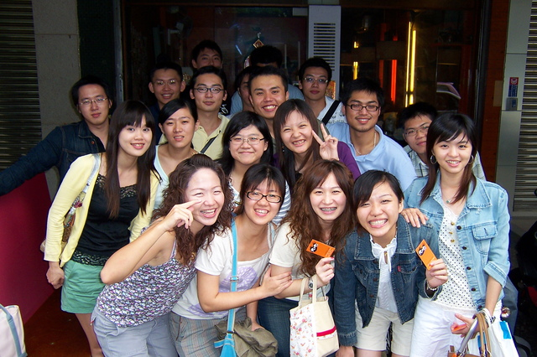
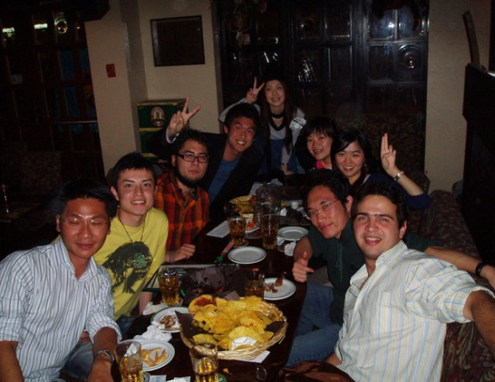
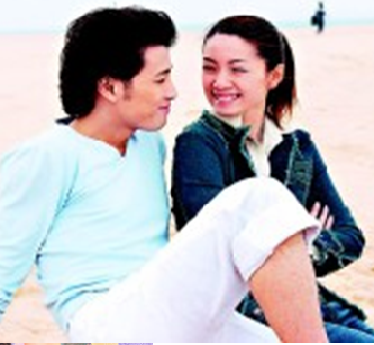
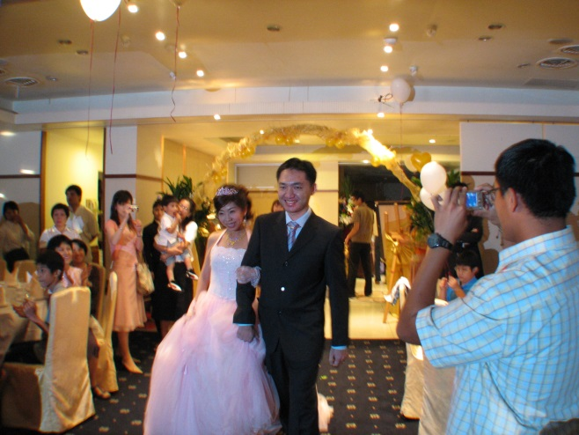
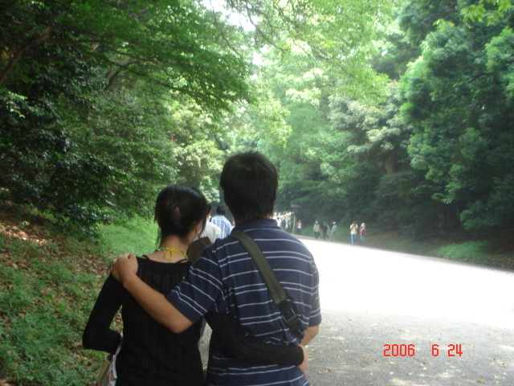
两性交往「循序渐进」的六个过程
团体约会
（有电灯泡的约会）
单独约会
〈社交性约会〉
团体活动
结婚
亲密行为
固定对象〈恋爱〉
Notes:
【教师引言】说明从生涯发展及人际发展的观点：适宜的两性交往过程「循序渐进」的六个过程：团体活动→团体约会→单独约会→固定对象→结婚→亲密行为。

Slide 17
结论
恋爱万岁
来一场优质又难忘的恋爱吧
大家加油
谢谢您的聆听

